Slide 1
2021.10.13(加班)~2021.10.14
工作日報
記錄人：葉柏漢
記錄日期：2021.10.14
工作時間：
18:00~20:00
13:30~17:30

Slide 2

本日工作事項
Day work
修改下拉選單選擇項(加班)
發現披覆膜無法動作bug(加班)
修改披覆材bug

Slide 3
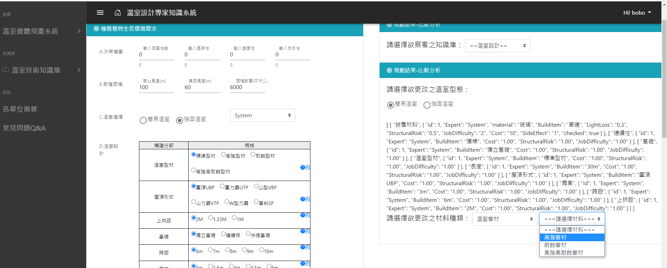
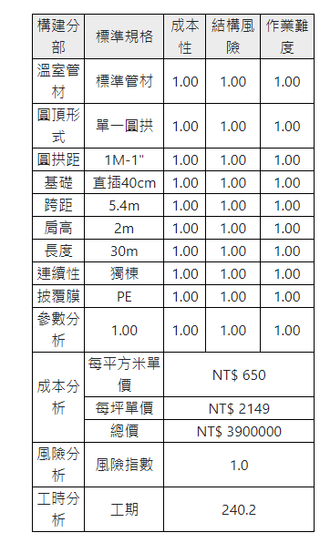
修復強固溫室表格資料
Project planning
將左邊此表的內容從下拉選項中移除，因為他們是基準，我認為不該讓使用者隨意調整，而是把這些指標當標準

Slide 4
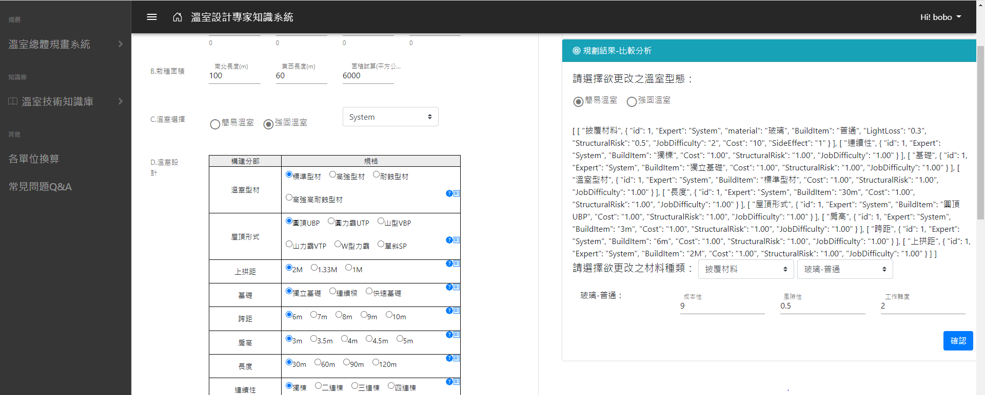
修復披覆材bug
Project planning
發現只有披覆材料無法修改資料與讀取資料，接已修改完畢

Slide 5
謝謝觀看

